Slide 1
Pil Sally Bach, Daniel Ladefoged & Morten Flørnæss Kerrn-Jespersen
FACILITERING
i agile projektteams
Facilitering I agile projektteams
©Pil Sally Bach, Daniel Ladefoged & Morten Flørnæss Kerrn-Jespersen

Slide 2
Kap. 1

Slide 3
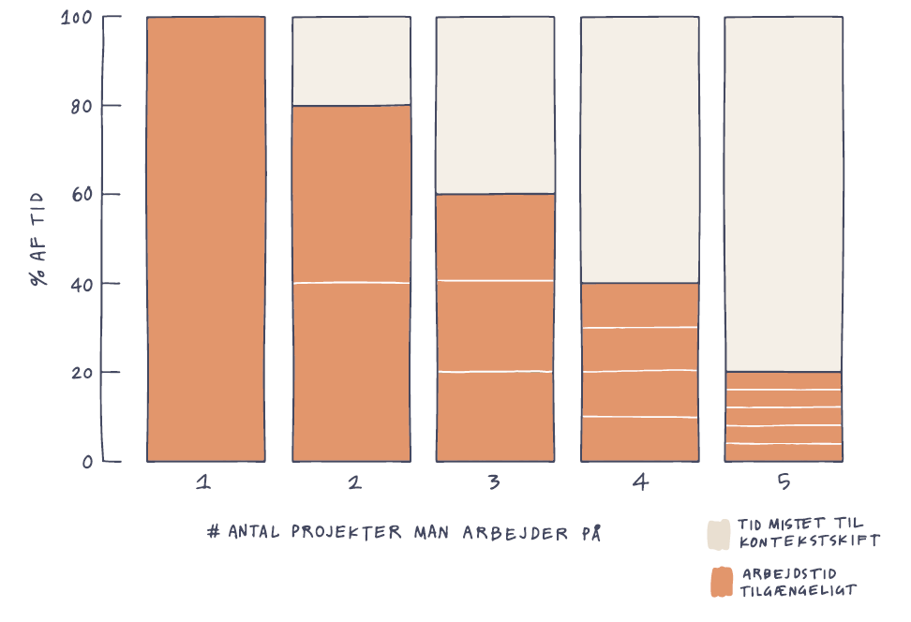
Facilitering I agile projektteams
©Pil Sally Bach, Daniel Ladefoged & Morten Flørnæss Kerrn-Jespersen

Slide 4
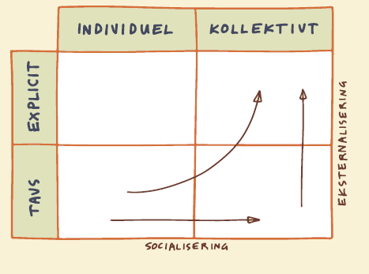
Facilitering I agile projektteams
©Pil Sally Bach, Daniel Ladefoged & Morten Flørnæss Kerrn-Jespersen

Slide 5
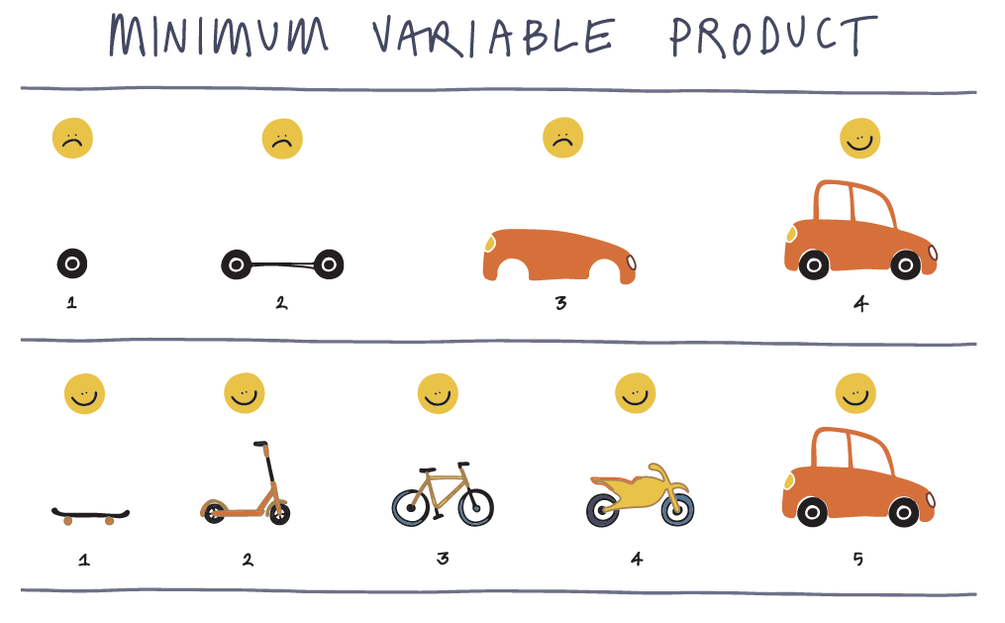
Facilitering I agile projektteams
©Pil Sally Bach, Daniel Ladefoged & Morten Flørnæss Kerrn-Jespersen

Slide 6
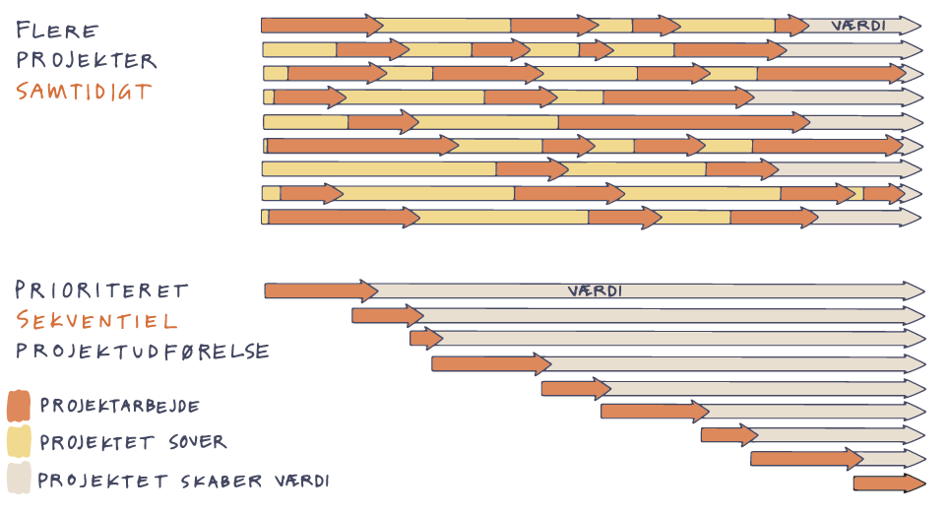
Facilitering I agile projektteams
©Pil Sally Bach, Daniel Ladefoged & Morten Flørnæss Kerrn-Jespersen

Slide 7
Kap. 2

Slide 8
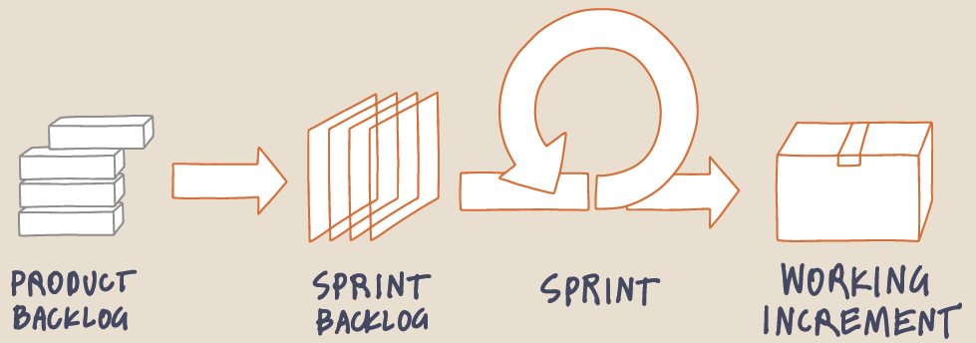
Facilitering I agile projektteams
©Pil Sally Bach, Daniel Ladefoged & Morten Flørnæss Kerrn-Jespersen

Slide 9
Kap. 3

Slide 10
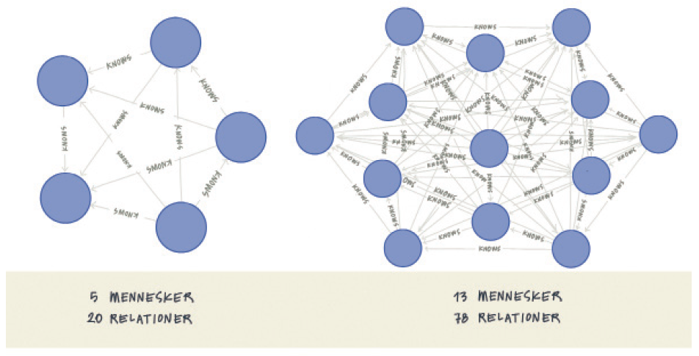
Facilitering I agile projektteams
©Pil Sally Bach, Daniel Ladefoged & Morten Flørnæss Kerrn-Jespersen

Slide 11
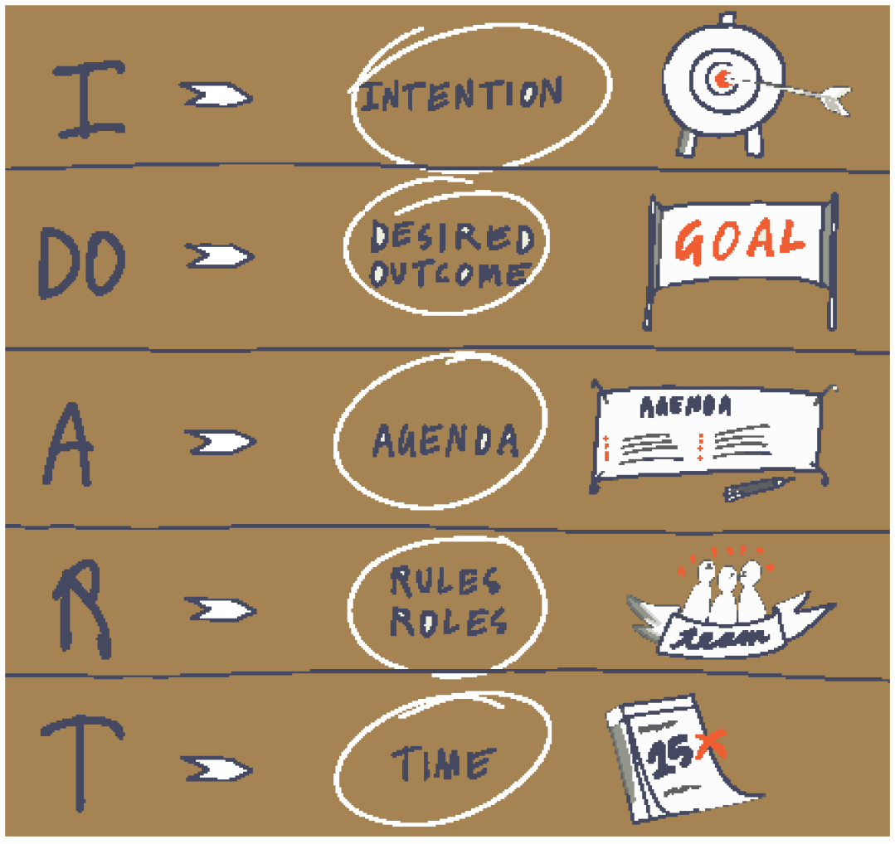
Facilitering I agile projektteams
©Pil Sally Bach, Daniel Ladefoged & Morten Flørnæss Kerrn-Jespersen

Slide 12
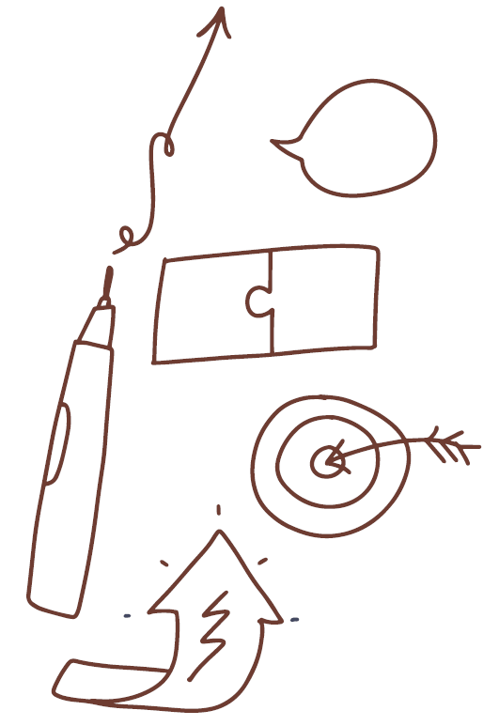
Facilitering I agile projektteams
©Pil Sally Bach, Daniel Ladefoged & Morten Flørnæss Kerrn-Jespersen

Slide 13
Kap. 4

Slide 14
Facilitering I agile projektteams
©Pil Sally Bach, Daniel Ladefoged & Morten Flørnæss Kerrn-Jespersen

Slide 15
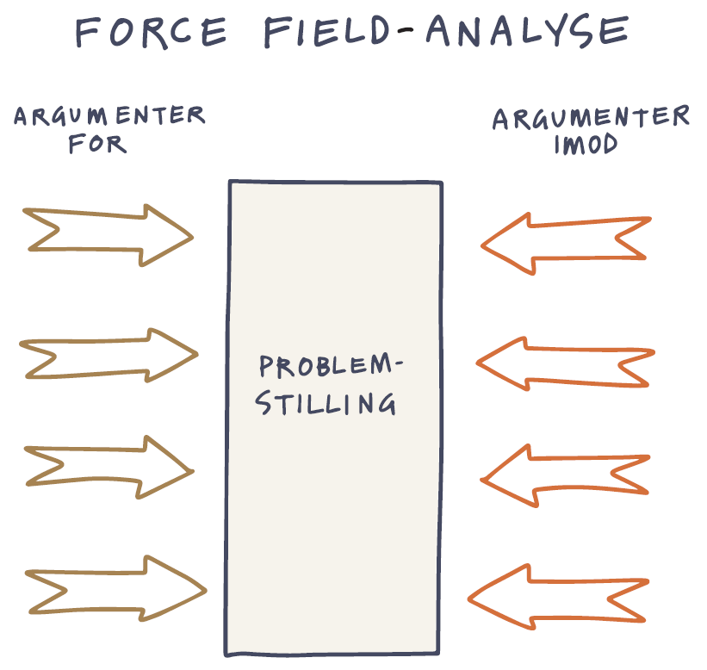
Facilitering I agile projektteams
©Pil Sally Bach, Daniel Ladefoged & Morten Flørnæss Kerrn-Jespersen

Slide 16
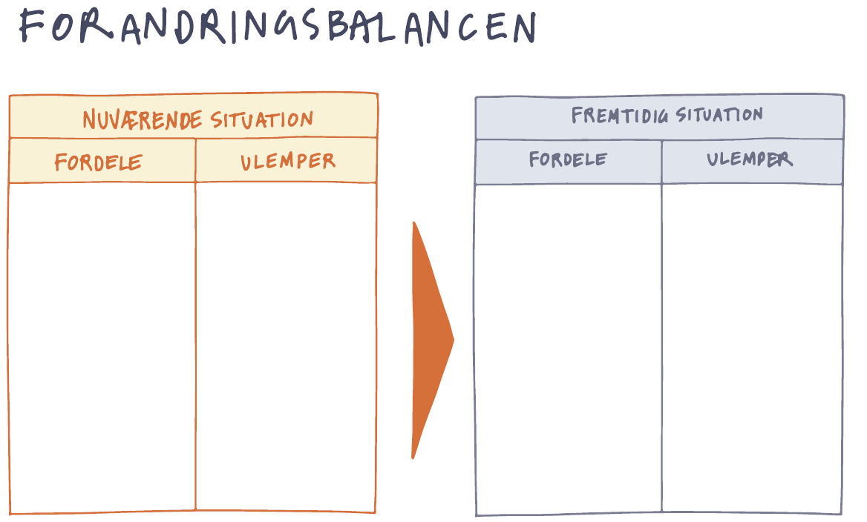
Facilitering I agile projektteams
©Pil Sally Bach, Daniel Ladefoged & Morten Flørnæss Kerrn-Jespersen

Slide 17
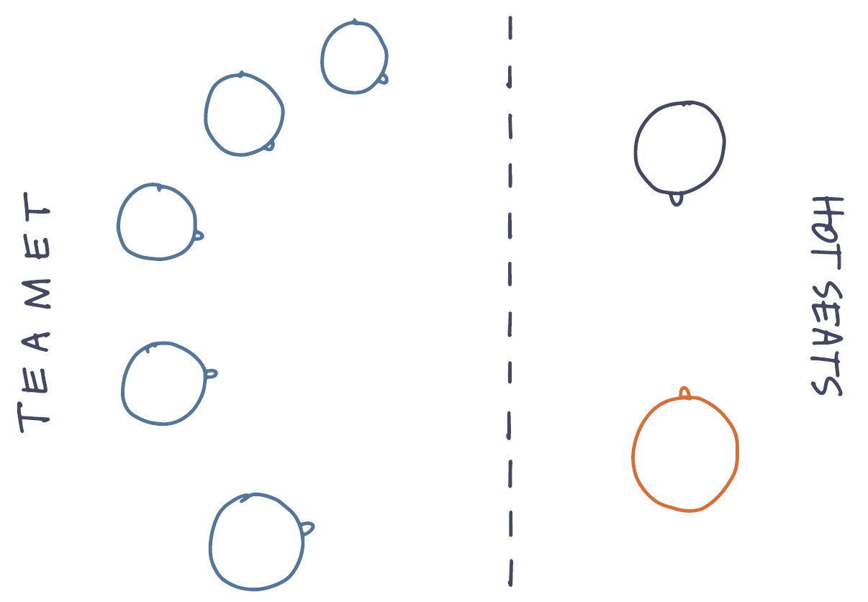
Facilitering I agile projektteams
©Pil Sally Bach, Daniel Ladefoged & Morten Flørnæss Kerrn-Jespersen

Slide 18
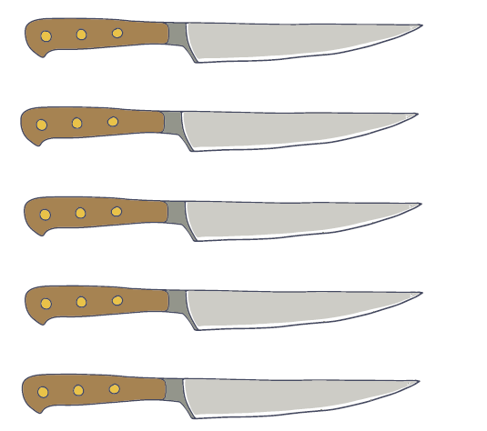
Facilitering I agile projektteams
©Pil Sally Bach, Daniel Ladefoged & Morten Flørnæss Kerrn-Jespersen

Slide 19
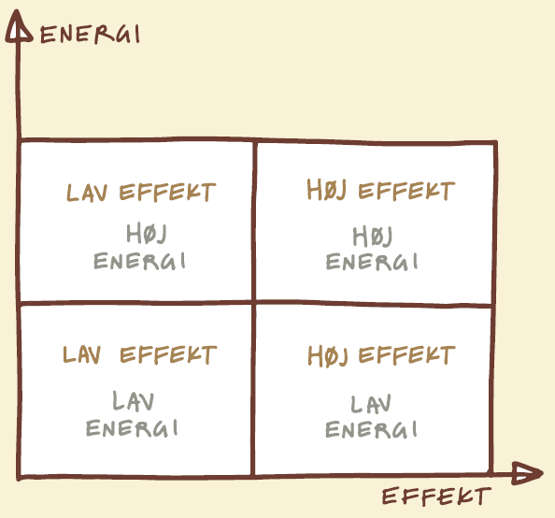
Facilitering I agile projektteams
©Pil Sally Bach, Daniel Ladefoged & Morten Flørnæss Kerrn-Jespersen

Slide 20
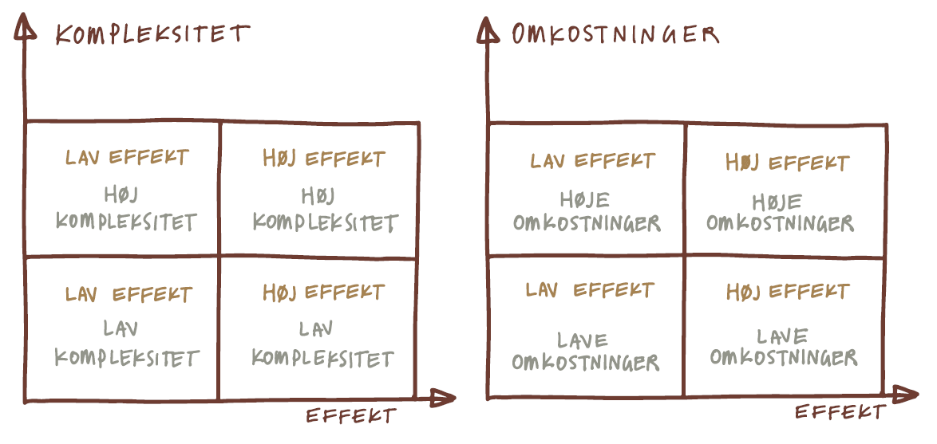
Facilitering I agile projektteams
©Pil Sally Bach, Daniel Ladefoged & Morten Flørnæss Kerrn-Jespersen

Slide 21
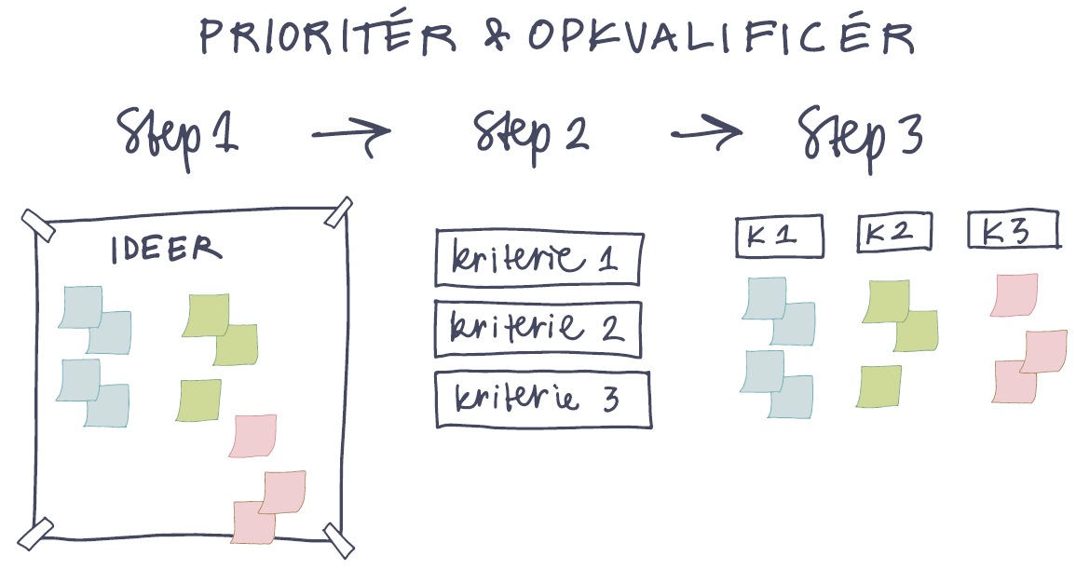
Facilitering I agile projektteams
©Pil Sally Bach, Daniel Ladefoged & Morten Flørnæss Kerrn-Jespersen

Slide 22
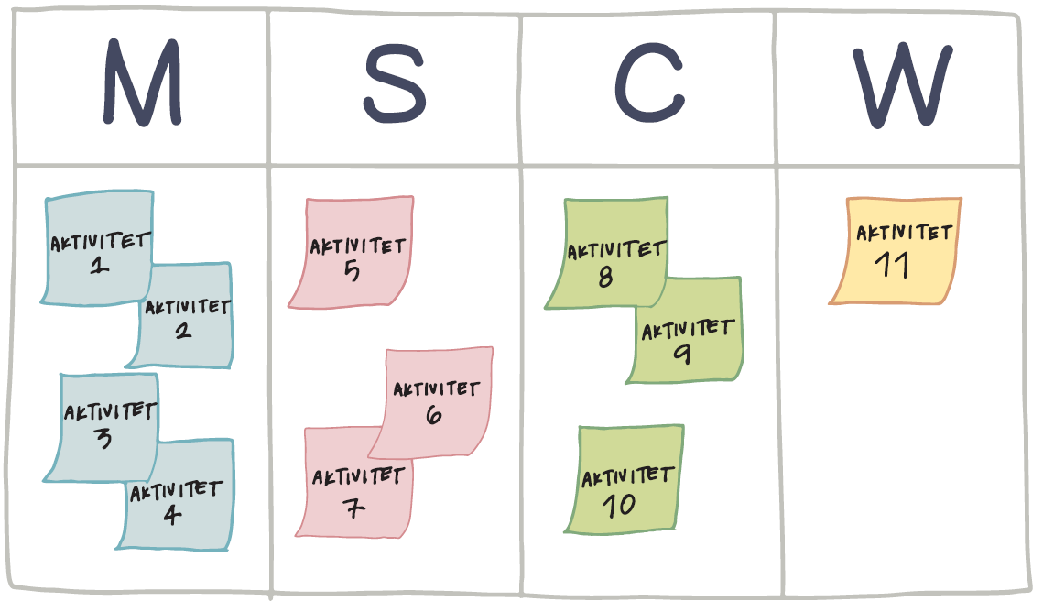
Facilitering I agile projektteams
©Pil Sally Bach, Daniel Ladefoged & Morten Flørnæss Kerrn-Jespersen

Slide 23
Facilitering I agile projektteams
©Pil Sally Bach, Daniel Ladefoged & Morten Flørnæss Kerrn-Jespersen

Slide 24
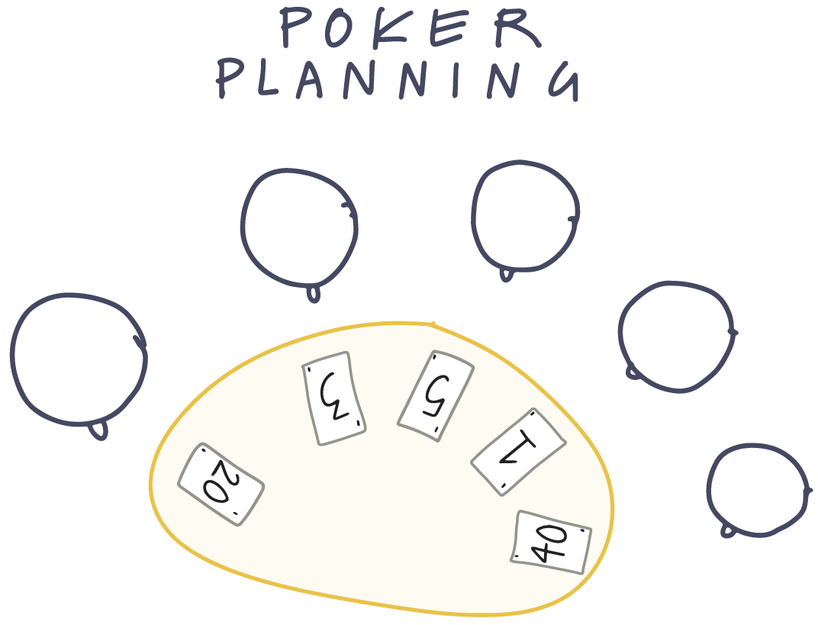
Facilitering I agile projektteams
©Pil Sally Bach, Daniel Ladefoged & Morten Flørnæss Kerrn-Jespersen

Slide 25
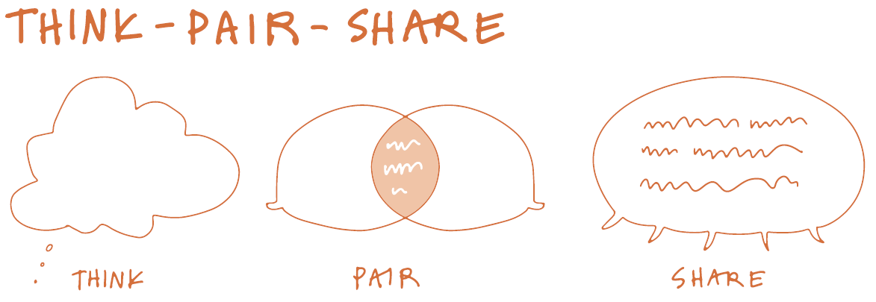
Facilitering I agile projektteams
©Pil Sally Bach, Daniel Ladefoged & Morten Flørnæss Kerrn-Jespersen

Slide 26
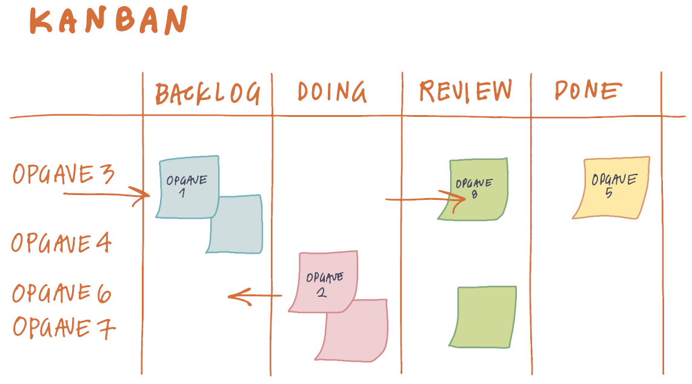
Facilitering I agile projektteams
©Pil Sally Bach, Daniel Ladefoged & Morten Flørnæss Kerrn-Jespersen

Slide 27
Facilitering I agile projektteams
©Pil Sally Bach, Daniel Ladefoged & Morten Flørnæss Kerrn-Jespersen

Slide 28
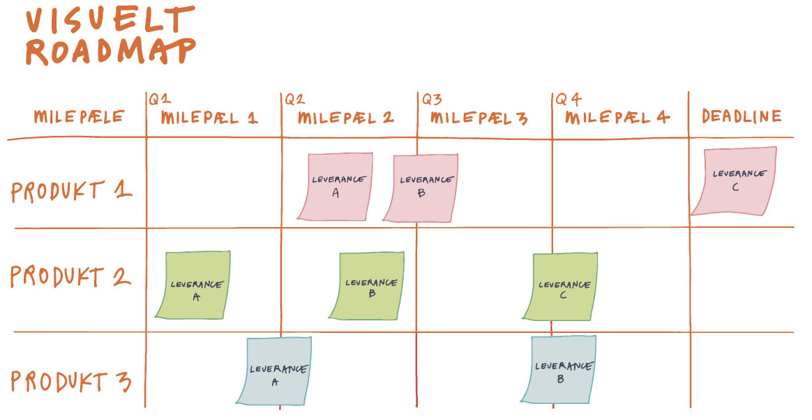
Facilitering I agile projektteams
©Pil Sally Bach, Daniel Ladefoged & Morten Flørnæss Kerrn-Jespersen

Slide 29
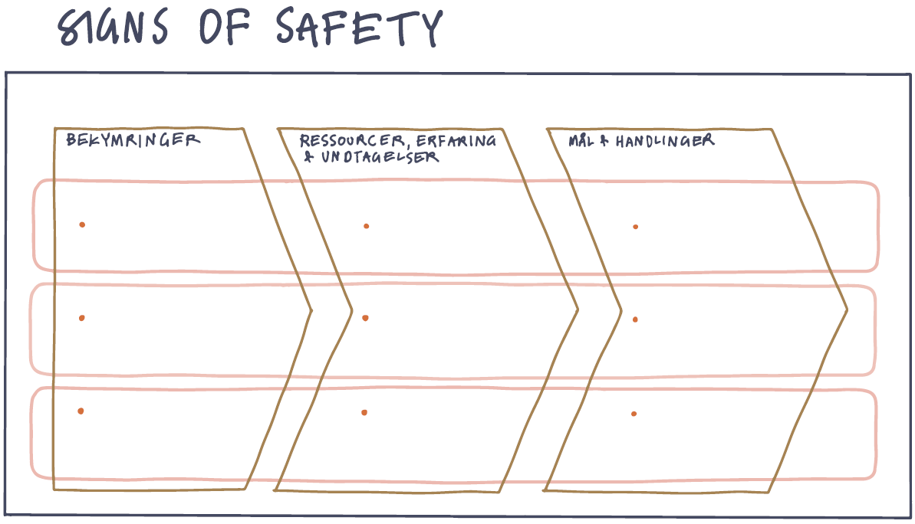
Facilitering I agile projektteams
©Pil Sally Bach, Daniel Ladefoged & Morten Flørnæss Kerrn-Jespersen

Slide 30
Facilitering I agile projektteams
©Pil Sally Bach, Daniel Ladefoged & Morten Flørnæss Kerrn-Jespersen

Slide 31
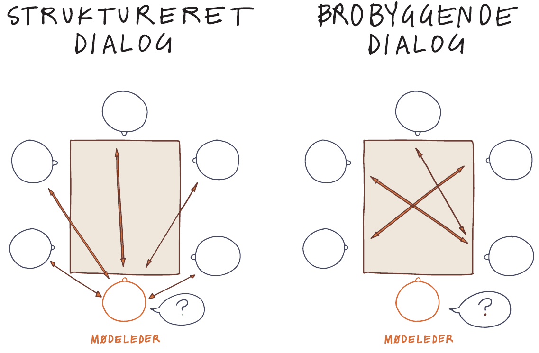
Facilitering I agile projektteams
©Pil Sally Bach, Daniel Ladefoged & Morten Flørnæss Kerrn-Jespersen

Slide 32
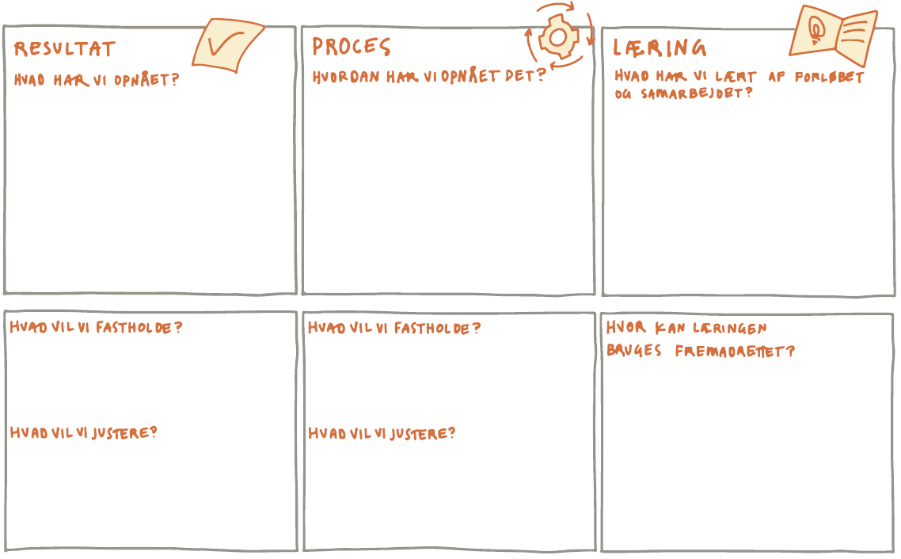
Facilitering I agile projektteams
©Pil Sally Bach, Daniel Ladefoged & Morten Flørnæss Kerrn-Jespersen

Slide 33
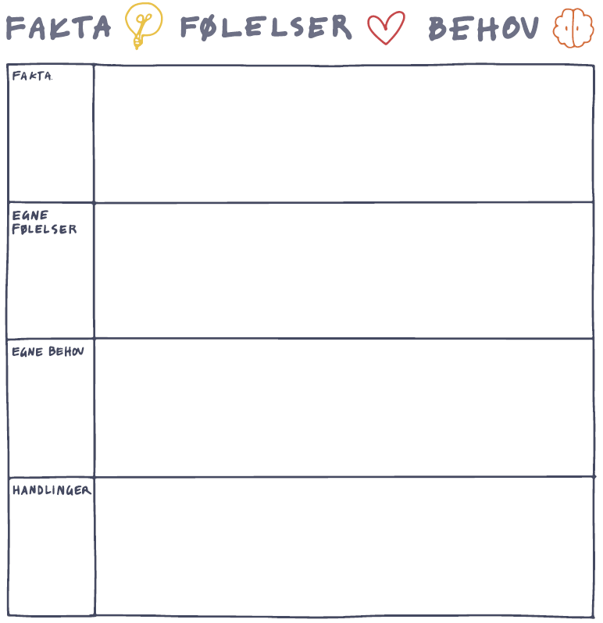
Facilitering I agile projektteams
©Pil Sally Bach, Daniel Ladefoged & Morten Flørnæss Kerrn-Jespersen

Slide 34
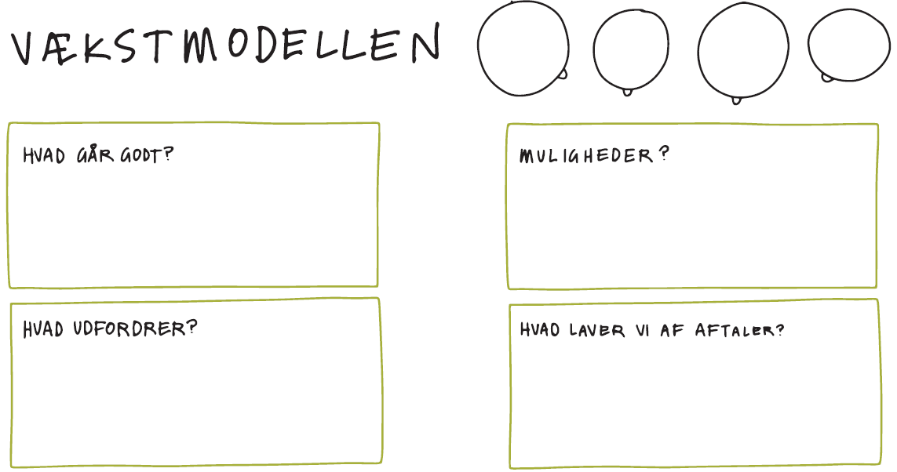
Facilitering I agile projektteams
©Pil Sally Bach, Daniel Ladefoged & Morten Flørnæss Kerrn-Jespersen

